Slide 1


Luyện từ và câu lớp 5
Tổng kết vốn từ

Slide 2
Khởi động
Thế nào là từ đồng nghĩa? Cho ví dụ.

Slide 3

TỔNG KẾT VỐN TỪ

Slide 4
Yêu cầu cần đạt
+ Tự kiểm tra được vốn từ đồng nghĩa đã cho .
+ Rèn kĩ năng dùng từ đặt câu.

Slide 5

Bài 1 : Tự kiểm tra vốn từ của mình :
a / Xếp các tiếng sau đây thành những nhóm từ đồng nghĩa : đỏ , trắng , xanh , hồng , điều , bạch , biếc , đào , lục , son.

Slide 6


- Bảng màu đen gọi là bảng ...
b / Tìm các tiếng cho trong ngoặc đơn thích hợp với mỗi chỗ trống :
- Mắt màu đen gọi là mắt …
- Ngựa màu đen gọi là ngựa …
- Mèo màu đen gọi là mèo ...
- Chó màu đen gọi là chó ...
- Quần màu đen gọi là quần ...
( đen , thâm , mun, huyền , ô , mực )

Slide 7
Bài 1 : Tự kiểm tra vốn từ của mình :
a / Xếp các tiếng sau đây thành những nhóm từ đồng nghĩa : đỏ , trắng , xanh , hồng , điều , bạch , biếc , đào , lục , son.

Slide 8


đỏ ,điều, son
trắng , bạch
xanh , biếc, lục
hồng , đào

Slide 9
- Bảng màu đen gọi là bảng ...
b / Tìm các tiếng cho trong ngoặc đơn thích hợp với mỗi chỗ trống :
- Mắt màu đen gọi là mắt …
- Ngựa màu đen gọi là ngựa …
- Mèo màu đen gọi là mèo ...
- Chó màu đen gọi là chó ...
- Quần màu đen gọi là quần ...
( đen , thâm , mun, huyền , ô , mực )

Slide 10

Bảng màu đen gọi là bảng ……..
( , thâm , mun, huyền , ô , mực )
đen

Slide 11
- Bảng màu đen gọi là bảng ...
đen
b / Tìm các tiếng cho trong ngoặc đơn thích hợp với mỗi chỗ trống :
- Mắt màu đen gọi là mắt …
- Ngựa màu đen gọi là ngựa …
- Mèo màu đen gọi là mèo ...
- Chó màu đen gọi là chó ...
- Quần màu đen gọi là quần ...
(đen , thâm , mun, huyền , ô , mực )

Slide 12
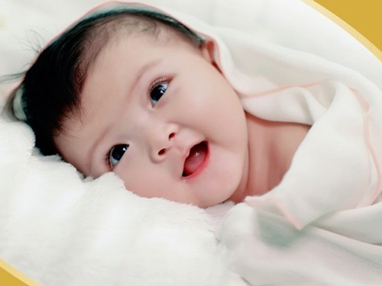
- Mắt màu đen gọi là mắt……
huyền
( thâm , mun, , ô , mực )

Slide 13
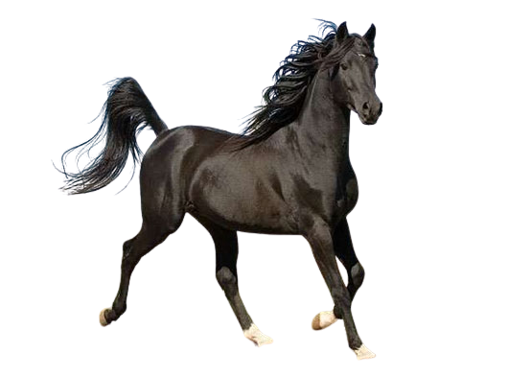
- Ngựa màu đen gọi là ngựa …..
( thâm , mun, , mực )
ô

Slide 14
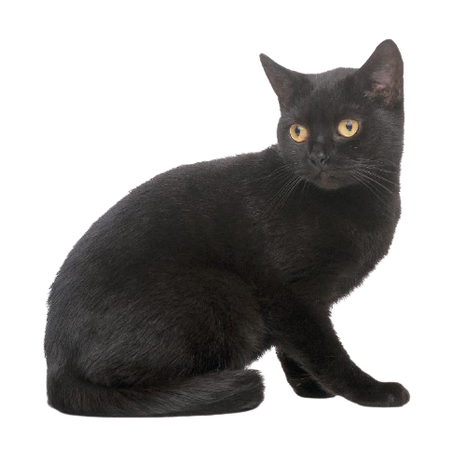
- Mèo màu đen gọi là mèo ……….
( thâm , , mực )
mun

Slide 15
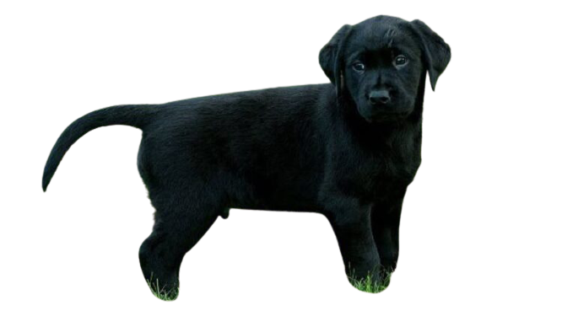
- Chó màu đen gọi là chó……..
( thâm , )
mực

Slide 16
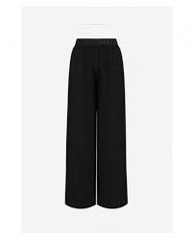
- Quần màu đen gọi là quần …….
( )
thâm

Slide 17
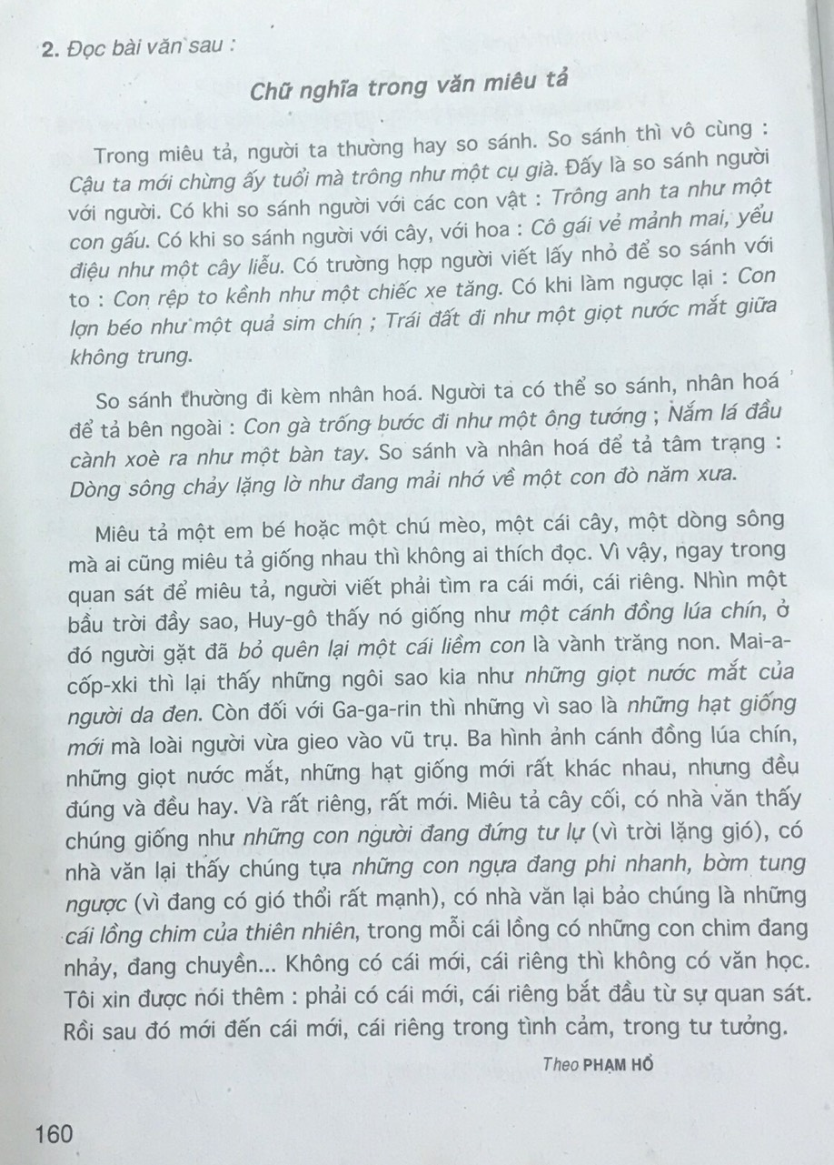


Slide 18

Đoạn 1
Đoạn 2
Đoạn 3

Slide 19
Đọc thầm bài văn trả lời các nội dung câu hỏi sau:
1) Trong miêu tả người ta thường hay so sánh. Em hãy tìm hình ảnh so sánh trong đoạn 1 ?
Hình ảnh so sánh trong đoạn 1 :
+ Cậu ta mới chừng ấy tuổi mà trông như một cụ già .
+ Trông anh ta như một con gấu .
+ Cô gái vẻ mảnh mai, yểu điệu như một cây liễu .
+ Con rệp to kềnh như một chiếc xe tăng.
+ Con lợn béo như một quả sim chín .
+ Trái đất đi như một giọt nước mắt giữa không trung.

Slide 20

Đọc thầm bài văn trả lời các nội dung câu hỏi sau:
Hình ảnh so sánh đi kèm nhân hoá trong đoạn 2 :
+ Con gà trống bước đi như một ông tướng.
+ Nắm lá đầu cành xoè ra như một bàn tay.
+ Dòng sông chảy lặng lờ như đang mải nhớ về một con đò năm xưa.

Slide 21
Đọc thầm bài văn trả lời các nội dung câu hỏi sau:
Trong quan sát để miêu tả, người ta còn tìm ra cái mới, cái riêng. Em hãy nêu ví dụ về một câu văn có cái mới, cái riêng
Ví dụ về câu văn có cái mới, cái riêng trong đoạn 3 là:
Nhìn một bầu trời đầy sao
+ Huy –gô thấy nó giống như một cánh đồng lúa chín.
+ Mai-a-cốp-xki thì lại thấy những ngôi sao kia như những giọt nước mắt của người da đen.
+ Ga-ga-rin thì những vì sao là những hạt giống mới mà loài người vừa gieo vào vũ trụ .

Slide 22
Miêu tả cây cối
+ Cây cối như những con người đang đứng tư lự (vì trời lặng gió) .
+ Cây cối tựa những con ngựa đang phi nhanh, bờm tung ngược (vì đang có gió thổi rất mạnh).
+ Cây cối là những cái lồng chim của thiên nhiên, trong mỗi cái lồng có những con chim đang nhảy, đang chuyền…

Slide 23
Bài 3: Từ gợi ý của bài văn trên, em hãy đặt câu theo một trong những yêu cầu dưới đây:
a. Miêu tả một dòng sông, dòng suối hoặc dòng kênh đang chảy.
b. Miêu tả đôi mắt em bé
c. Miêu tả dáng đi của người.
Khi đặt câu theo yêu cầu của bào 3, con cần lưu ý gì?

Slide 24
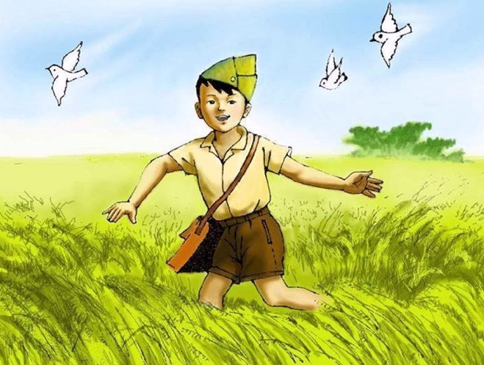
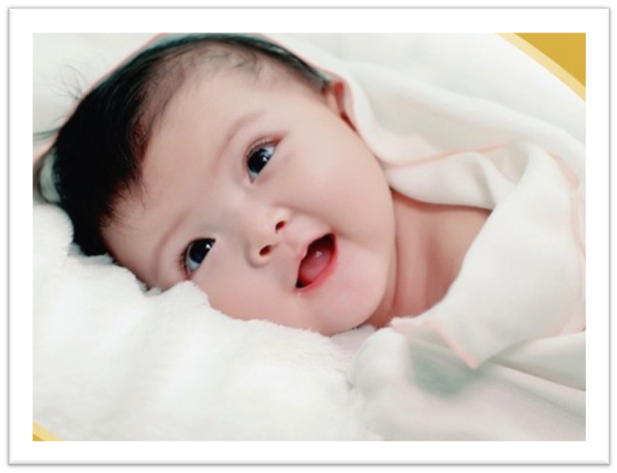
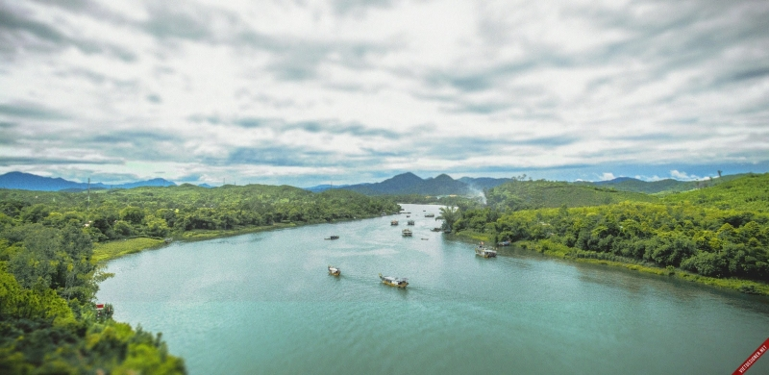

Slide 25
Bài 3: Từ gợi ý của bài văn trên, em hãy đặt câu theo một trong những yêu cầu dưới đây:
a. Miêu tả một dòng sông, dòng suối hoặc dòng kênh đang chảy.
Dòng sông Hồng như một dải lụa đào duyên dáng.
Đôi mắt em tròn xoe và đen láy trông thật đáng yêu.
b. Miêu tả đôi mắt em bé
Chú bé vừa đi vừa nhảy như một con chim sáo.
c. Miêu tả dáng đi của người.

Slide 26


Dặn dò
-Ôn lại kiến thức cũ
- Chuẩn bị bài: Ôn tập về từ và cấu tạo từ

Slide 27
Thứ sáu ngày 24 tháng 12 năm 2021
Luyện từ và câu
Tổng kết vốn từ
Bài 3 làm vào vở

Slide 28










Chúc các em học tập thật tốt nhé !

